Slide 1
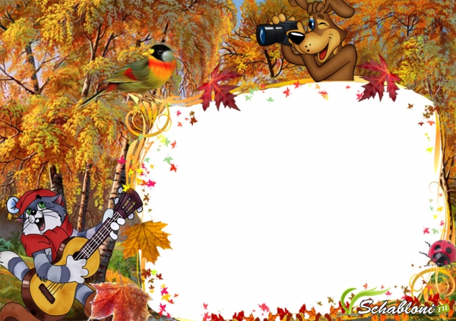
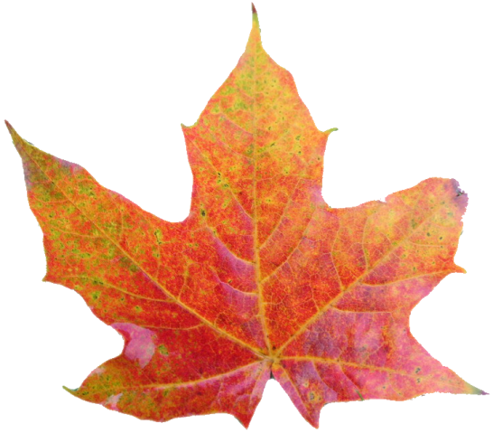
Познавательное
развитие
«На каникулы в Простоквашино»
Цель: знакомить дошкольников с домашними животными и их детенышами.
Задачи: побуждать детей различать постройки для домашних животных: коровник, конюшня и будка; развивать зрительное восприятие и наблюдательность; воспитывать любовь к домашним животным и желание проявлять о них заботу.

Slide 2
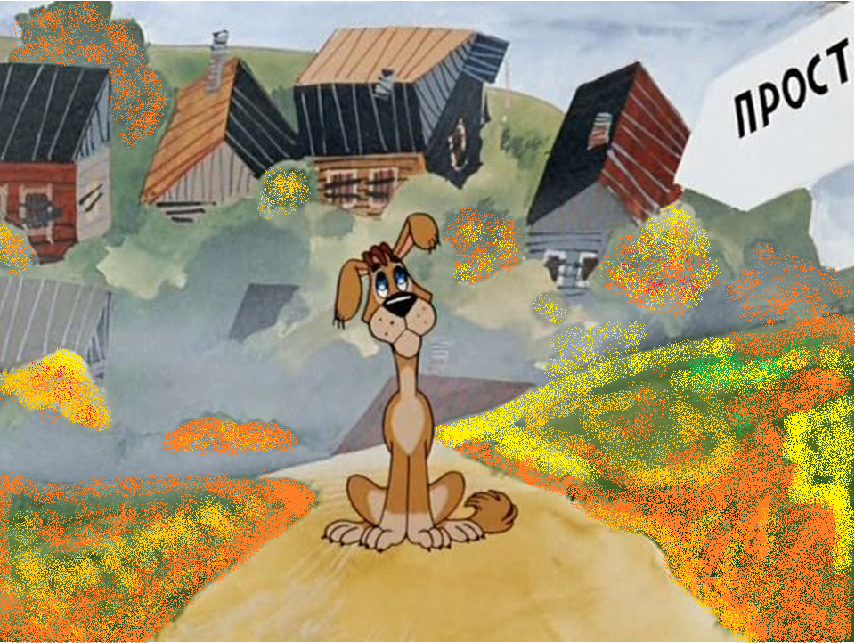

Slide 3
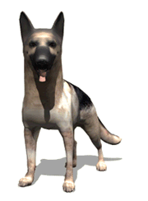
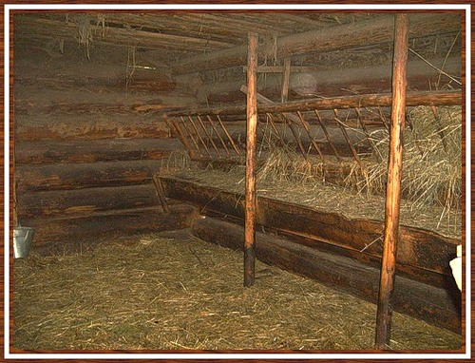
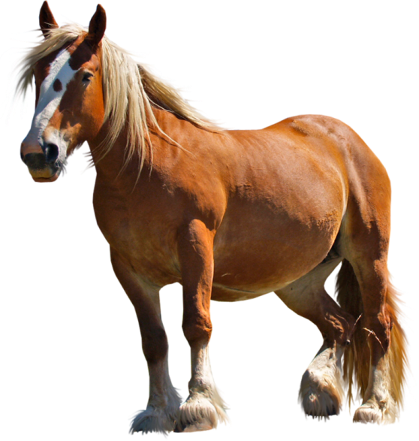
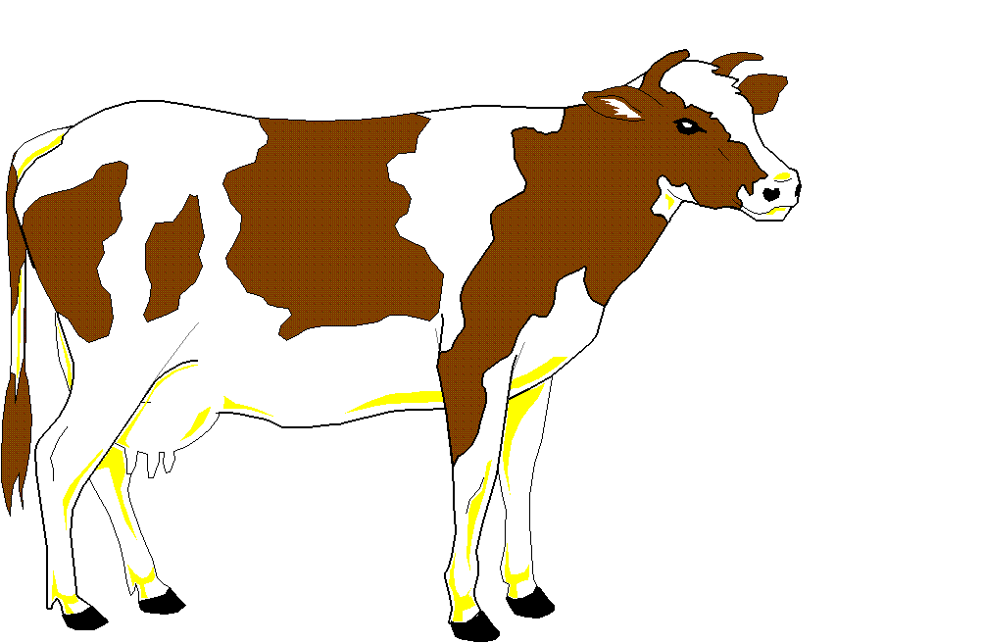
Игра «Кто где живет?».

Slide 4
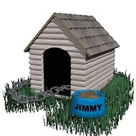
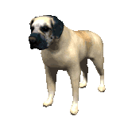

Slide 5
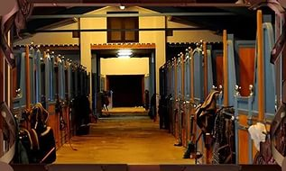

Slide 6
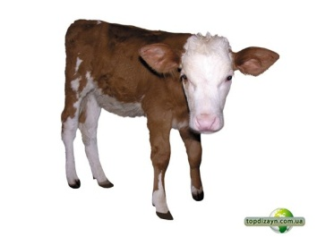
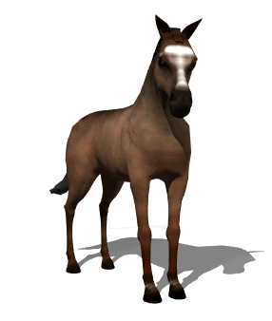
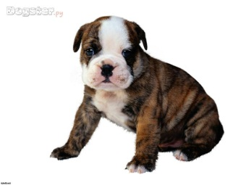
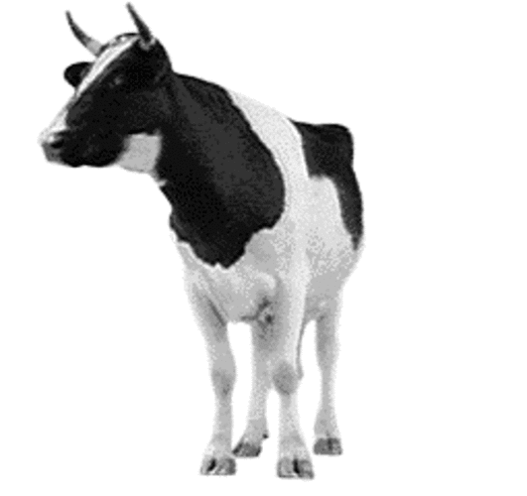
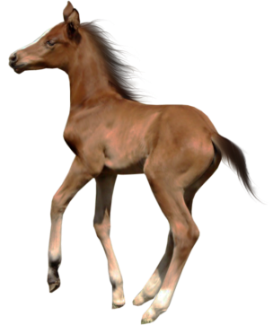
Дидактическая игра
«Детеныши потерялись»

Slide 7
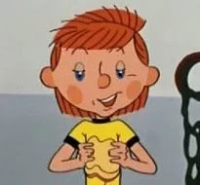
Электронное письмо

Slide 8
Загадка:
У нас три дружка: один кормит,
другой возит, третий дом охраняет?

Slide 9
Домашние животные

Slide 10
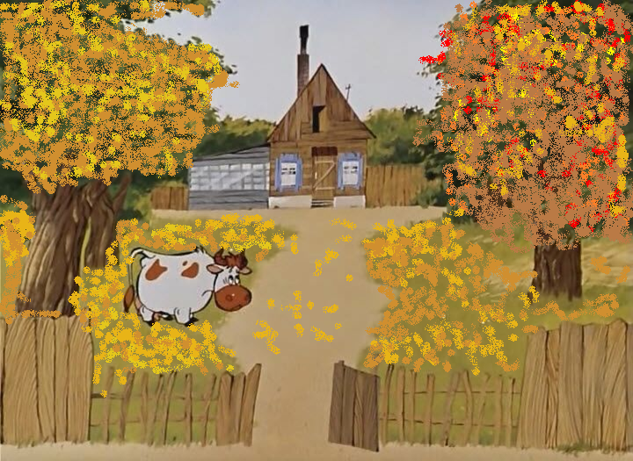
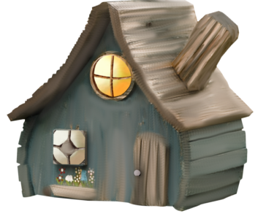

Slide 11
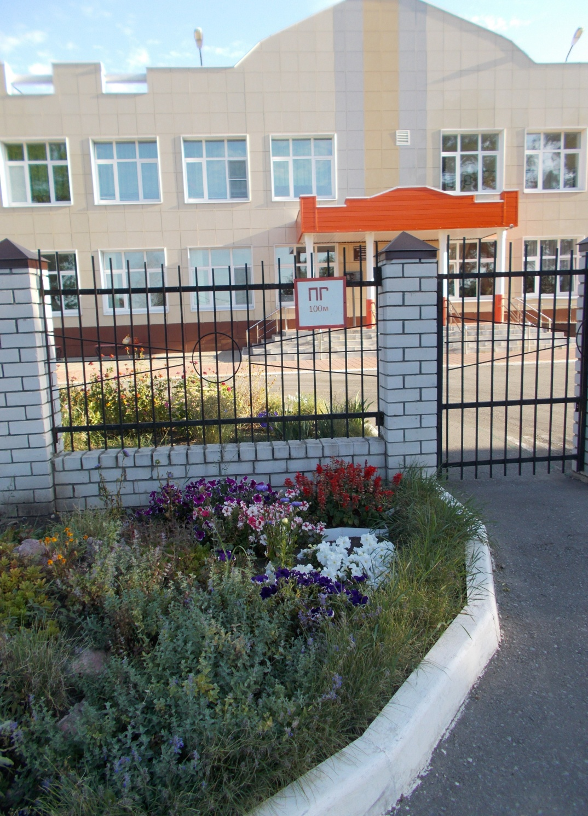
Детский сад «Непоседа»

